Slide 1
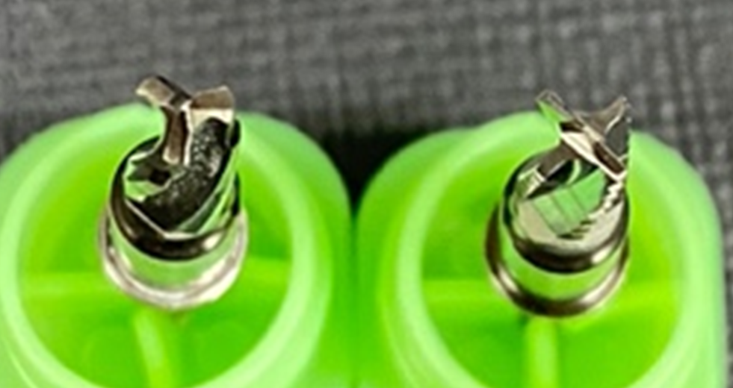
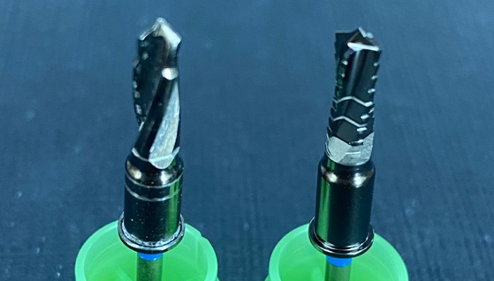
‘린데만’ Full/ 5.0/ Simple guide kit판매시작
린데만 kit가 판매시작되었습니다.
기존의 Full/5.0/simple guide kit drill에 축벽에 날을 톱니처럼 추가한
제품입니다.
목적 : 치밀골 축벽에서의 밀림 방지 및 Surgical Guide 수술 정확성 확보
영업담당자 통해 구매 가능합니다.
감사합니다.

Slide 2
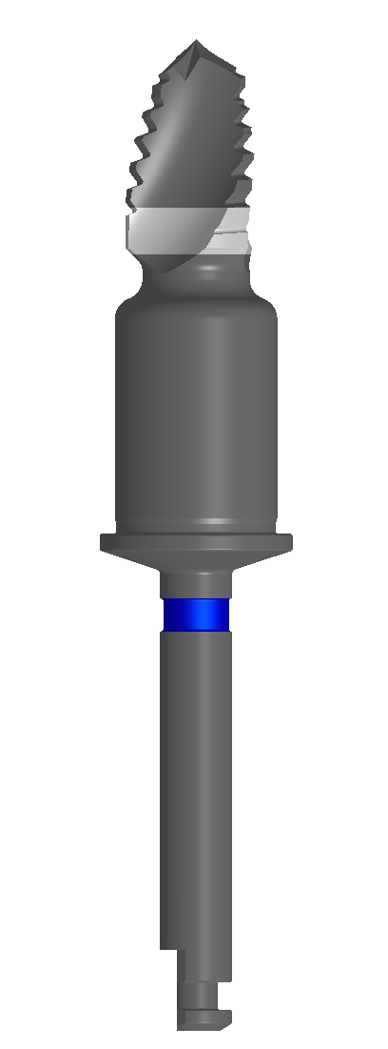
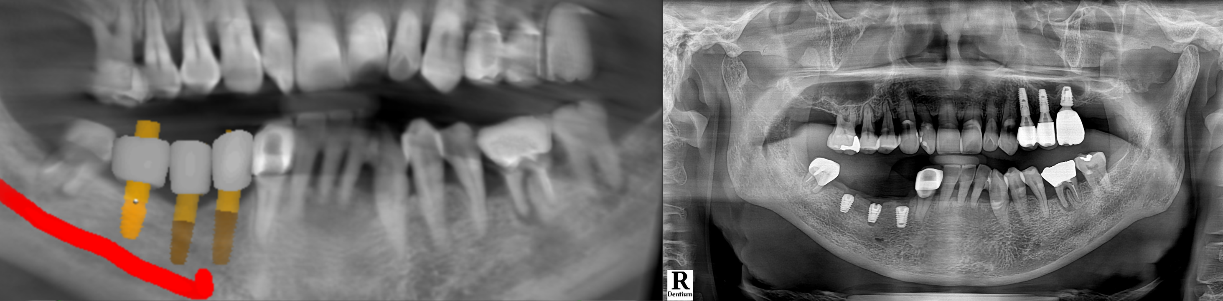
Guide용 린데만드릴 사용후기
사용 후기 :
절삭력이 매우 좋다. 골밀도 D 축벽이 더 잘 갈려 밀림현상 해소
절삭력이 너무 좋아서 얇은 치조정 근처 골이 더 삭제된 느낌
→안전하게 좀 더 깊은 식립 위해 plan보다 짧은 fixture사용하심
6mm counter sink drill에도 적용완료

